Slide 1
산업용 센서 시계열 데이터 이상 탐지 프로젝트
2025년 딥러닝특론 과제 발표
금동환
Notes:
“안녕하세요. 발표자는 소프트웨어융합대학원 금동환입니다. 오늘은 ‘산업용 센서 시계열 데이터 이상 탐지 프로젝트’를 소개드리겠습니다. 이 과제에서는 산업용 워터 처리 시스템인 SWaT 데이터셋을 기반으로, ARIMA 모델을 활용해 시계열 데이터에서 이상치를 탐지하는 과정을 설명드리겠습니다. 먼저 프로젝트의 배경과 목표를 짚어보고, 데이터 전처리부터 모델 학습, 예측·평가 및 시각화까지 전체 파이프라인을 살펴보겠습니다. 이후 실제로 마주한 문제점과 해결 시도, 그리고 향후 발전 방향을 간단히 공유드리며 마무리하겠습니다.”

Slide 2






목차
개요
프로젝트의 목표와 구성 요소 소개
코드 구조
common_utils.py, train_arima.py, predict_arima.py
진행과정
프로젝트 단계별 구현 과정
실행 화면
훈련 및 예측 결과 시각화
발전방향
모델 개선 및 확장 가능성
참고
참고 자료 및 리소스
Notes:
“지금부터 발표의 전체 흐름을 안내해 드리겠습니다. 개요먼저 프로젝트의 배경과 목표를 간단히 설명하고, 이 프로젝트가 왜 중요한지, 그리고 어떤 구성 요소로 이루어져 있는지를 소개하겠습니다. 코드 구조다음으로, 실질적으로 작성한 세 개의 파이썬 스크립트—common_utils.py, train_arima.py, predict_arima.py—의 역할과 파일 간 연관성을 살펴보겠습니다. 각 모듈이 어떤 기능을 담당하는지, 어떻게 상호작용하는지 차례대로 설명하겠습니다. 진행과정이어서 프로젝트를 단계별로 어떻게 진행했는지 보여드리겠습니다. 데이터 준비 단계에서 SWaT 데이터셋을 수집하고 전처리한 과정 코드 구현 단계에서 각 모듈을 개발하고 테스트한 순서 모델 학습 단계에서 ARIMA 파라미터를 학습한 절차 최종적으로 이상치 탐지 결과를 도출한 과정을 순서대로 설명드리겠습니다. 실행 화면그다음 실제로 학습과 예측을 수행했을 때의 콘솔 출력 화면과 Matplotlib 시각화 결과를 보여드리겠습니다. 학습 중 손실(loss)이 어떻게 감소했는지, 예측 결과 그래프 위에 이상치가 어떻게 표시되는지 직접 확인해 보실 수 있습니다. 발전방향현재까지 완료된 부분을 바탕으로, 앞으로 어떻게 프로젝트를 확장할 수 있을지 제안드리겠습니다. SWaT의 실제 데이터를 온전히 반영하기 위한 추가 전처리 방법 이상 징후를 사전에 예측하는 모델 도입 센서의 잔존수명 예측 모듈 추가이러한 확장 방안을 간단히 설명드리겠습니다. 참고마지막으로, 본 프로젝트를 진행하며 참고했던 주요 자료와 리소스를 정리해 보여드리겠습니다.논문, 공식 문서, GitHub 리포지토리 등 핵심 레퍼런스를 공유드리면서 발표를 마무리하겠습니다.

Slide 3






개요
프로젝트 목표
산업용 센서 시계열 데이터 이상 탐지
주요 기능
ARIMA 기반 이상 탐지 모델 구축
구성 요소
유틸리티, 학습, 예측 모듈 설계
SWaT 데이터를 이용해 이상 탐지 파이프라인을 구성합니다.
학습된 ARIMA 모델로 새로운 시계열의 이상치를 탐지합니다.
Notes:
“이 슬라이드는 프로젝트의 전반적인 개요를 보여줍니다. 프로젝트 목표가 입니다. 산업용 센서 시계열 데이터를 활용하여 이상 징후를 실시간으로 탐지하는 것입니다. 주요 기능입니다. ARIMA 기반의 이상 탐지 모델을 구축하여 정상 상태 학습 이후 이상치를 판정하는 기능을 말합니다. 구성 요소입니다.. 유틸리티 모듈(데이터 로드·전처리), 학습 모듈(모델 파라미터 학습), 예측 모듈(학습된 파라미터로 이상치 판단) 이렇게 세 가지 파트로 나뉘어 있습니다. SWaT 데이터를 이용하여 이상 탐지 파이프라인을 완성하고, 학습된 ARIMA 모델을 통해 새로운 시계열 데이터에서 발생하는 이상 징후를 자동으로 식별할 수 있도록 설계되었습니다.”

Slide 4
ARIMA 모델과 SWaT 데이터셋
ARIMA 모델
SWaT 데이터셋
AR+MA의 조합으로 잔차 기반 이상 탐지에 최적화된 모델입니다.
산업 제어 시스템용 공개 벤치마크 데이터입니다.
타임스탬프와 다양한 센서 태그 포함
p (AR 차수): 과거 관측치 반영
정상/이상 상태 레이블 제공
d (차분 차수): 차분으로 안정화
수많은 논문에서 검증된 데이터셋
q (MA 차수): 과거 오차 반영
Notes:
ARIMA 모델입니다.• ARIMA는 ‘자기회귀(AR) + 차분(I) + 이동평균(MA)’의 세 요소를 결합한 통계 기반 시계열 모델입니다.– p(AR 차수): 과거 관측치 몇 개를 현재 예측에 반영할지 결정합니다. 2기본값– d(차분 차수): 시계열을 안정화하기 위해 몇 번 차분할지 설정합니다. 1 기본값– q(MA 차수): 과거 오차 몇 개를 현재 예측에 반영할지 정합니다. 2 기본값• 이런 구조 덕분에 ARIMA 모델은 잔차(residual)를 기반으로 이상 징후를 효과적으로 탐지할 수 있습니다. SWaT 데이터셋은 실제 산업용 제어 시스템을 모사한 공개 벤치마크 데이터입니다.• 각 타임스탬프별로 여러 개의 센서 태그와 액추에이터 상태가 기록되어 있으며,• 정상 상태와 이상(공격) 상태가 레이블로 함께 제공됩니다.• 많은 논문에서 검증된 신뢰도 높은 데이터셋이기 때문에, 시계열 이상 탐지 연구의 표준으로 널리 사용됩니다.

Slide 5
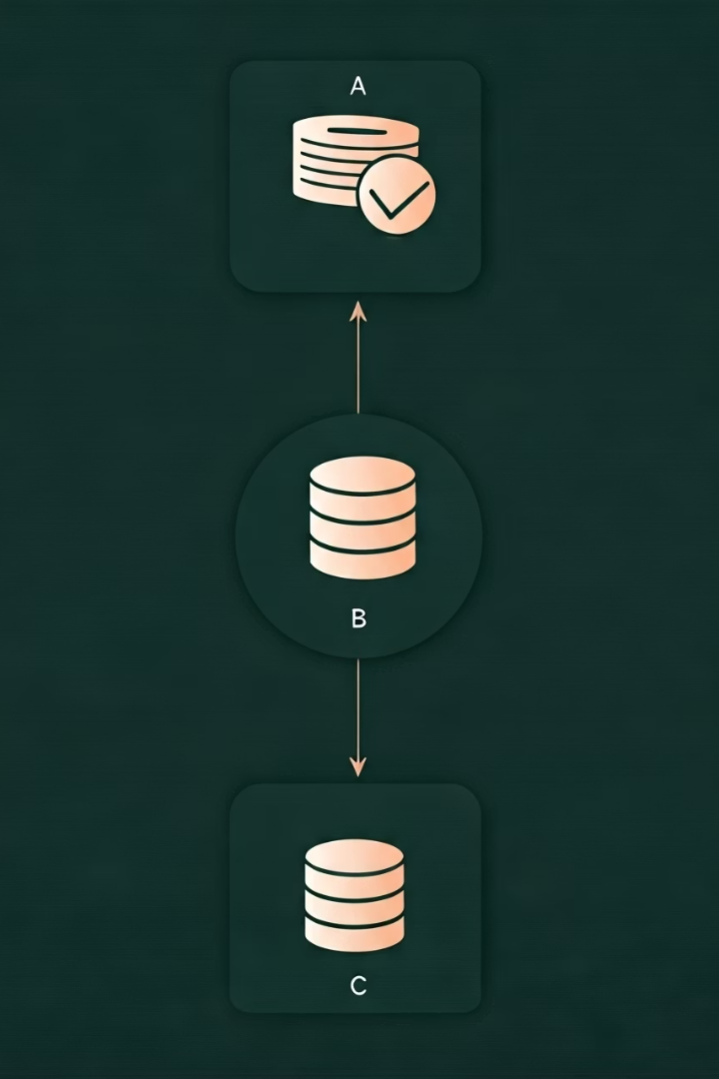
코드 구조
공통 유틸리티
학습 스크립트
common_utils.py
train_arima.py
데이터 로드 및 전처리
정상 구간 데이터 학습
ARIMA 모델 정의
MSE 손실 최소화
학습/예측 디바이스 선택
학습된 파라미터 저장
예측 및 시각화
predict_arima.py
잔차 계산 및 표준화
이상치 판단 및 분류
결과 시각화
Notes:
공통 유틸리티: common_utils.py 데이터 로드 및 전처리 이 모듈의 핵심 함수는 CSV 파일에서 주어진 센서 태그(column)를 읽어와 1초 단위 시계열로 만들고, 결측값을 선형 보간으로 채워 주는 역할을 합니다. ARIMA 모델 정의 PyTorch 기반으로 ARIMA(p, d, q) 모델 클래스를 직접 구현하여, 학습과 예측에서 공통으로 사용합니다. 학습/예측 디바이스 선택 GPU 사용 여부와 GPU 개수를 자동으로 확인해서, 학습 시에는 GPU가 있으면 GPU로, 없으면 CPU로 전환할 수 있도록 도와줍니다. 이렇게 common_utils.py 하나만 가져다 쓰면 데이터를 어떻게 불러올지, ARIMA 모델을 어떻게 초기화할지, 그리고 CPU/GPU 선택은 어떻게 할지에 대해 모두 처리할 수 있습니다. 학습 스크립트: train_arima.py 정상 구간 데이터 학습 정상(Attack이 아닌) 구간의 SWaT 데이터를 불러와서 ARIMA 모델 파라미터를 학습합니다. 이때 common_utils.load_csv를 통해 시계열 데이터를 텐서 형태로 얻고, MSE 손실 최소화 학습 과정에서는 평균제곱오차(MSE)를 손실 함수로 사용해, 잔차(residual)가 최소가 되도록 phi, theta, mu 파라미터를 업데이트합니다. 학습된 파라미터 저장 학습이 끝나면 models/arima_.pt 형식으로 학습된 파라미터만을 저장합니다. 이후에 이 파일을 불러와서 예측 단계에서 사용하게 됩니다. 요약하면, train_arima.py는 ‘정상 구간 데이터를 가져와서 ARIMA 모델을 학습하고, 최종 파라미터를 파일로 저장하는’ 전 과정을 담당합니다. 예측 및 시각화: predict_arima.py 잔차 계산 및 표준화 먼저 common_utils.load_csv를 통해 테스트용(공격 포함) CSV를 동일한 방식으로 시계열로 만들고, 학습된 파라미터를 불러와 ARIMA 모델을 초기화합니다. 모델에 입력된 시계열을 순전파(forward)하면 “한 시점 앞 예측값과 실제값”의 차이를 잔차로 계산합니다. 이 잔차 벡터를 넘파이로 내려받은 뒤, scipy.stats.zscore를 이용하여 표준정규분포 기준으로 Z-score로 변환합니다. 이상치 판단 및 분류 Z-score값이 절댓값 3을 초과하는 시점을 이상치로 간주합니다. 이를 통해 전체 타임스텝 중 몇 개가 이상치인지, 비율은 얼마인지 계산하고, 앞 10개 시점의 타임스탬프를 출력합니다. 결과 시각화 Matplotlib으로 잔차 시계열을 그린 뒤, 이상치로 판단된 시점만 빨간색 점으로 강조해 표시합니다. 이렇게 하면 잔차 곡선 어디가 정상이었고, 어디가 비정상이었는지 한눈에 파악할 수 있습니다. 결국 predict_arima.py는 ‘학습된 모델 파라미터로 새로운 시계열을 입력받아 잔차를 계산하고 Z-score를 통해 이상치를 판정하며, 그 결과를 표와 그래프 형태로 시각화해 주는’ 역할을 수행합니다.

Slide 6




common_utils.py
load_csv() 함수
시계열 데이터 로드
데이터를 리샘플링 및 보간
ARIMAModel 클래스
PyTorch 기반 ARIMA(p,d,q) 모델 정의
get_device() 함수
CUDA 사용 가능 여부를 확인
GPU 목록을 출력하고 적절한 디바이스를 반환
Notes:
kmu-deeplearning/과제/common_utils.py at main · dhkeum9886/kmu-deeplearning “여기 common_utils.py는 세 가지 주요 기능을 제공합니다. load_csv(csv_path, tag) 함수 ‘load_csv’ 함수는 CSV 파일에서 특정 센서 태그(tag)의 시계열 데이터를 읽어와, PyTorch가 바로 처리할 수 있는 텐서 형태로 반환합니다. 구체적으로는 다음 단계를 거칩니다. CSV를 문자열(dtype=str)로 읽고, 타임스탬프와 원하는 센서 태그만 추출 전체 열을 문자열로 읽은 뒤 열 목록(cols)을 얻습니다. 열 이름을 모두 정규화(normalize)한 뒤 소문자로 바꾸어 “timestamp” 문구가 포함된 열을 찾아 저장합니다. 만약 tag 인자로 받은 센서명이 열 목록에 없다면 ValueError를 날려서 “해당 태그가 CSV에 없다”라고 바로 알립니다. 이후 df = df[[ts_col, tag]]로 ‘타임스탬프 열’과 ‘센서 열(tag)’만 남긴 부분집합으로 데이터프레임을 만듭니다. 타임스탬프 전처리 df[ts_col].str.strip()으로 문자열 앞뒤 공백을 제거한 뒤, 날짜형으로 변환합니다. 변환한 뒤 그 열을 인덱스로 설정합니다. 중복 타임스탬프 제거 df.index.duplicated(keep='first')를 사용해 만약 동일한 타임스탬프가 여러 행에 등장하면, 첫 번째 행만 남기고 나머지를 삭제합니다. 센서 값 실수(float32)로 변환 df[tag] 열은 콤마(,)가 소수점 구분자로 쓰인 문자열이기 때문에, str.replace(",", ".", regex=False)로 콤마를 점으로 바꿉니다. 그 뒤 .astype("float32")를 통해 32비트 실수 텐서로 변환합니다. 1초 해상도 재샘플(resample) + 선형 보간(interpolate) df[tag].asfreq("1s")를 호출하면, 인덱스가 1초 단위로 촘촘히 늘어난 새로운 시리즈를 생성합니다. 원본에 값이 없는 구간은 NaN이 되는데, interpolate("linear")를 적용하면 선형 보간 방식으로 비어 있는 값을 채워줍니다. 이렇게 하면, 타임스탬프 간격이 불규칙한 원본을 1초 단위 시계열로 깔끔하게 정리할 수 있습니다. PyTorch Tensor로 변환 후 반환 최종적으로 series.values(NumPy 배열)를 torch.tensor(..., dtype=torch.float32)로 바꿔서 1차원 Tensor를 얻습니다. 함수는 (tensor, series.index) 두 개를 반환하므로, 모델 학습 시 “시계열 데이터(Tensor)”와 “타임스탬프 인덱스(DatetimeIndex)”를 둘 다 활용할 수 있습니다. ARIMAModel(nn.Module) 클래스 ARIMAModel은 PyTorch 기반으로 ARIMA(p, d, q) 모델을 직접 구현한 서브클래스입니다. ARIMA 모델이란, ‘AR(p) + I(d) + MA(q)’ 구조를 갖는 시계열 예측 모델입니다. 초기화(init) init(self, p=2, d=1, q=2)로 세 가지 핵심 파라미터를 기본값 (2,1,2)로 받습니다. p=2 → 과거 2시점 관측치(AR 차수) d=1 → 한 번 차분해서 안정화(I 차수) q=2 → 과거 2시점 잔차 관측(MA 차수) self.phi = nn.Parameter(torch.zeros(p)) 이 벡터는 AR(p) 계수(φ₁, φ₂, …, φₚ)를 의미하며, 모두 0으로 초기화된 후 역전파로 학습됩니다. self.theta = nn.Parameter(torch.zeros(q)) 이 벡터는 MA(q) 계수(θ₁, θ₂, …, θ_q)를 의미합니다. 역시 0으로 초기화됩니다. self.mu = nn.Parameter(torch.zeros(1)) 이 스칼라는 모델의 편향(bias 또는 상수항 μ) 역할을 하며, 마찬가지로 학습 가능한 파라미터입니다. 순전파(forward) 입력 y: torch.Tensor는 시계열 데이터이며, 1차원(T,) 또는 2차원(B, T) 형태로 들어올 수 있습니다. 먼저 if y.dim() == 1: y = y.unsqueeze(0)로 1차원일 때 배치 차원(B=1)을 추가해 (1, T)로 만듭니다. B, Tseq = y.shape로 배치 크기 B와 전체 시퀀스 길이 Tseq를 각각 얻습니다. d, p, q = self.d, self.p, self.q로 클래스에 저장된 차수 값을 로컬 변수에 할당합니다. T = Tseq – d는 “차분 뒤 실제 예측 가능한 타임스탬프 개수”를 의미합니다. eps = y.new_zeros(B, T+q) 이 텐서는 MA 계수를 계산할 때 필요한 과거 잔차를 저장하기 위한 공간입니다. 길이가 T+q인 이유는 초기 q개 스텝에 대한 잔차도 저장 공간을 확보하기 위함입니다. yd = y[:, d:] – y[:, :-d] 원본 시계열 y를 d번 차분한 결과입니다. 예를 들어 d=1이면 yd[t] = y[t+1] – y[t] 형태로 1차 차분된 시계열이 나옵니다. 메인 루프: for t in range(p, T): t가 p부터 시작하는 이유는, AR(p) 부분 계산을 위해 최소 p개 과거 관측치가 필요하기 때문입니다. AR 계산: python 복사 편집 ar = (self.phi * torch.flip(y[:, d+t-p:d+t], dims=[1])).sum(dim=1) y[:, d+t-p : d+t]는, “현재 스텝 t의 차분 이후 시점 기준으로” 과거 p개 관측치 구간입니다. torch.flip(..., dims=[1])로 시계열을 뒤집어 [y_{t-1}, y_{t-2}, …, y_{t-p}] 순서로 만든 뒤, self.phi와 차원별 곱을 하고 sum해서 AR 예측 기여도를 계산합니다. MA 계산: python 복사 편집 ma = (self.theta * torch.flip(eps[:, t-q:t], dims=[1])).sum(dim=1) eps[:, t-q:t]는 과거 q개 시점의 잔차(ε)입니다. 이 구간을 뒤집어서 [ε_{t-1}, ε_{t-2}, …, ε_{t-q}]로 만든 뒤, self.theta 가중치 합을 구합니다. 예측값(pred): pred = self.mu + ar + ma 상수항 μ(self.mu), AR 계산값, MA 계산값을 더해 현재 시점 차분값에 대한 예측을 만듭니다. 잔차 저장: eps[:, t] = yd[:, t] – pred 실제 d차분 시계열 yd[:, t]에서 예측값을 빼면 현재 시점 잔차가 나옵니다. 이 값을 eps 버퍼에 저장해서 이후 MA 계산 때 사용합니다. 반복이 끝나면, 앞 p개 스텝은 초기 버퍼 용도로 계산한 값이므로 제외하고 return eps[:, p:] 로 실제 사용 가능한 잔차만 반환합니다. 반환 차원은 (B, T-p)가 됩니다. get_device() 함수 GPU(쿠다) 사용 여부를 확인하고, 사용 가능한 GPU 이름과 개수를 출력한 후, 만약 사용할 수 있다면 ('cuda', gpu_count)를, 없으면 ('cpu', 0)을 반환합니다. print("CUDA available:", torch.cuda.is_available()) 가장 먼저 현재 환경에서 GPU 사용 여부(torch.cuda.is_available())를 프린트합니다. if torch.cuda.is_available(): GPU가 사용 가능하면 count = torch.cuda.device_count()로 사용 가능한 GPU 개수를 가져와서 for idx in range(count): print(f"[{idx}] {torch.cuda.get_device_name(idx)}") 형태로 각 GPU의 이름을 출력합니다. 이후 return torch.device("cuda"), count로 디바이스 객체와 GPU 개수를 반환합니다. else: GPU를 사용할 수 없는 환경이면 print("GPU 미감지: CPU로 실행") 메시지를 띄우고 return torch.device("cpu"), 0을 반환합니다.

Slide 7

train_arima.py
데이터 로드
정상 구간 CSV를 읽어 시계열 Tensor를 생성합니다.
시계열 데이터를 훈련 가능한 형태로 전처리합니다.
모델 초기화
ARIMAModel(p=2, d=1, q=2) 객체를 생성합니다.
GPU/CPU로 모델을 이동하고 DataParallel로 다중 GPU를 지원합니다.
학습 루프
MSE 손실을 최소화하도록 파라미터를 학습합니다.
학습 과정 시간을 로깅하여 성능을 모니터링합니다.
모델 저장
최종 파라미터를 models/arima_.pt에 저장합니다.
학습된 모델은 이후 예측 단계에서 활용됩니다.
Notes:
“여기 train_arima.py는 ARIMA 모델을 학습하는 전체 파이프라인을 담당하는 스크립트입니다. ■ 역할 • 정상 데이터 CSV를 읽어 시계열 Tensor 생성 • ARIMAModel(p=2, d=1, q=2) 객체를 생성하고, 사용 가능한 경우 GPU로, 아니면 CPU로 이동 • DataParallel을 이용해 다중 GPU 사용을 지원 • MSE(평균제곱오차) 손실을 최소화하는 방향으로 모델 파라미터를 학습 • 학습 과정 전체의 소요 시간을 실제 시각과 에폭별 소요 시간으로 로깅 • 학습이 끝난 파라미터를 models/arima_.pt에 저장 css 복사 편집 ■ 사용법 python train_arima.py --csv train.csv --tag LIT101 --epochs 100 --lr 1e-2 각 부분을 단계별로 살펴보겠습니다. 인자 파싱 (argparse) parser = argparse.ArgumentParser()를 통해 명령행 인자를 정의합니다. • --csv: 정상 구간 CSV 파일 경로 (기본값 "train.csv") • --tag: 학습할 센서 태그명 (기본값 "LIT101") • --epochs: 학습 반복 횟수, 정수 (기본값 100) • --lr: 학습률, 실수 (기본값 1e-2) args = parser.parse_args()로 실제 명령행 인자를 받아옵니다. 이 스크립트를 실행할 때 --csv, --tag, --epochs, --lr 중 필요한 것만 바꾸면 됩니다. 디바이스 설정 (get_device()) device, n_gpu = get_device()를 호출해, • GPU가 사용 가능하면 device=torch.device("cuda"), n_gpu=GPU 개수 • GPU가 없으면 device=torch.device("cpu"), n_gpu=0 이후 print(f"학습 디바이스: {device} (GPU 개수={n_gpu})")로 결과를 출력합니다. 예를 들어 GPU가 2개라면 “학습 디바이스: cuda (GPU 개수=2)”와 같이 표시됩니다. 데이터 로드 (load_csv) try: 블록 안에서 python 복사 편집 series, _ = load_csv(args.csv, args.tag) • load_csv()는 common_utils.py에 정의된 함수로, – CSV 파일에서 지정한 센서(tag) 열과 타임스탬프를 읽어 – 1초 단위로 리샘플링 + 선형 보간을 거쳐 – PyTorch 텐서(series)와 타임스탬프 인덱스(DatetimeIndex)를 반환합니다. • 만약 CSV 파일이 없거나 형식이 맞지 않으면 예외가 발생하고, except Exception as e:에서 “데이터 로드 실패: {e}”를 출력하고 sys.exit(1)로 종료합니다. else: 블록(예외가 없을 때만 실행)에서는 python 복사 편집 y = series.unsqueeze(0).to(device) # (1, T) if n_gpu > 1: y = y.repeat(n_gpu, 1) # (B=n_gpu, T) • series 텐서는 1차원 (T,) 형태인데, unsqueeze(0)으로 배치 차원 B=1을 추가하여 (1, T) 형태로 만듭니다. • .to(device)를 통해 GPU(or CPU) 메모리로 이동합니다. • GPU가 2개 이상이라면 y.repeat(n_gpu, 1)로 (B=n_gpu, T) 크기로 데이터를 복제해 DataParallel 입력용 배치를 만듭니다. 모델 생성 base_model = ARIMAModel().to(device)로 ARIMA 모델 객체를 생성한 뒤, • ARIMAModel은 common_utils.py에 정의된 PyTorch 모듈로, 기본 차수 (p=2, d=1, q=2)를 가집니다. • .to(device)를 통해 GPU 메모리 혹은 CPU 메모리로 이동합니다. model = DataParallel(base_model) if n_gpu > 1 else base_model • 만약 GPU 개수(n_gpu)가 2개 이상이라면, DataParallel(base_model)로 모델을 감싸서 자동으로 여러 GPU에 학습 배치를 분산합니다. • 그렇지 않으면 단일 base_model만 사용합니다. optimizer = torch.optim.Adam(model.parameters(), lr=args.lr) • Adam 옵티마이저를 생성하며, 학습률은 args.lr에서 지정한 값을 사용합니다. • model.parameters()로 ARIMA 모델의 학습 가능한 파라미터(phi, theta, mu)를 모두 전달합니다. 학습 수행 (train_loop) 다음 train_loop() 함수로 실제 학습을 진행합니다: python 복사 편집 def train_loop(model, data, epochs, optimizer): """ • model : ARIMA 모델 • data : 입력 텐서 (배치 차원 포함) • epochs : 학습 반복 횟수 (정수) • optimizer: 옵티마이저 객체 """ # 5-1) 학습 시작 시각 및 퍼포먼스 타이머 기록 start_wall = datetime.now() # 실제 날짜·시간 start_perf = time.perf_counter() # 고해상도 성능 타이머 print(f"학습 시작: {start_wall:%Y-%m-%d %H:%M:%S}") prev_perf = start_perf # 5-2) Epoch 루프: trange로 진행바 표시 for epoch in trange(1, epochs + 1, desc="Epochs"): # (1) 기울기 초기화 optimizer.zero_grad() # (2) 순전파 + MSE 손실 계산 loss = torch.mean((model(data)) ** 2) # (3) 역전파 loss.backward() # (4) 파라미터 업데이트 optimizer.step() # (5) 경과 시간 계산 (밀리초) now_perf = time.perf_counter() delta_ms = (now_perf - prev_perf) * 1000 prev_perf = now_perf # (6) 에폭별 로그 출력 print(f"[{epoch:03d}/{epochs}] loss={loss.item():.6f} | Δt={delta_ms:.1f} ms") # 5-3) 전체 학습 소요 시간 출력 total_time = time.perf_counter() - start_perf print(f"학습 종료: {datetime.now():%Y-%m-%d %H:%M:%S} (총 {total_time:.2f}s)") return total_time start_wall과 start_perf는 “실제 시각”과 “고해상도 타이머”를 기록합니다. trange(1, epochs+1, desc="Epochs")는 터미널에서 진행바(progress bar)를 표시해 줍니다. 매 에폭마다 optimizer.zero_grad()로 이전 기울기를 초기화 loss = torch.mean((model(data)) ** 2)로 모델에 데이터를 순전파하여 “잔차(residual)”를 구하고 MSE(평균제곱오차) 손실로 계산 loss.backward()로 기울기를 계산(역전파) optimizer.step()으로 파라미터 업데이트 delta_ms = (now_perf - prev_perf)*1000로 “이 에폭이 소요된 시간(밀리초)”을 계산 print(f"[{epoch:03d}/{epochs}] loss=… | Δt=… ms")로 손실 값과 에폭 소요 시간을 로그로 남깁니다. 마지막으로 전체 학습이 끝나면 total_time = ...으로 총 소요 시간을 계산해 “학습 종료: 시각 (총 XX.XXs)”를 출력하고 반환합니다. 모델 저장 학습이 끝난 후, Path("models").mkdir(exist_ok=True)로 models 폴더가 없으면 생성합니다. torch.save(base_model.state_dict(), f"models/arima_{args.tag}.pt")로 • base_model.state_dict()는 ARIMA 모델의 학습된 파라미터(phi, theta, mu)만 저장합니다. • 파일명은 arima_<센서태그>.pt 형식으로 만들어서, 나중에 predict_arima.py에서 바로 로드할 수 있도록 합니다. 마지막 print(f"모델 저장 완료: models/arima_{args.tag}.pt")로 저장된 경로를 확인할 수 있게 합니다.

Slide 8








predict_arima.py
모델 로드
잔차 계산
학습된 ARIMA 파라미터(.pt)를 로드합니다.
평가용 CSV에서 시계열 Tensor를 생성하고 1단계 앞 잔차를 계산합니다.
결과 시각화
이상치 판정
Matplotlib으로 잔차 시계열과 이상치를 시각화합니다.
잔차를 Z-score 표준화하고, Z>3인 포인트를 이상치로 분류합니다.
Notes:
“이 스크립트는 학습된 ARIMA 모델 파라미터를 불러와 새로운 시계열 데이터에서 1-step ahead 잔차를 계산한 뒤, Z-score 기반으로 이상치를 판정하고 시각화하는 역할을 수행합니다.” ■ 역할 및 사용법 부분 “스크립트 상단에 적힌 설명을 보면, 이 파일의 주요 기능은 다음과 같습니다. 학습된 ARIMA 파라미터(.pt)를 로드 평가용 CSV에서 동일한 전처리 과정을 거쳐 시계열 Tensor 생성 ARIMA 모델로부터 1단계 앞의 잔차(residual)를 계산 계산된 잔차를 Z-score로 표준화한 뒤, |Z|>3인 포인트를 이상치로 분류 이상치 개수, 비율, 해당 시점의 타임스탬프를 터미널에 출력 Matplotlib을 이용해 잔차 시계열 곡선과 이상치 포인트를 강조하여 시각화 그리고 사용법은 다음과 같이 터미널에서 호출하면 됩니다. css복사편집 python predict_arima.py \ --csv test.csv \ --tag LIT101 \ --model models/arima_LIT101.pt 여기서 --csv는 테스트용 시계열 CSV 파일 경로, --tag는 예측할 센서 태그(컬럼) 이름, --model은 학습된 ARIMA 파라미터 파일 경로입니다.” 코드 설명 python복사편집 import argparse import sys import torch from scipy.stats import zscore import matplotlib.pyplot as plt from common_utils import load_csv, ARIMAModel, get_device “우선 필요한 모듈을 임포트합니다. • argparse, sys : 명령행 인자 파싱과, 오류 시 강제 종료(exit)용 • torch : PyTorch 연산 및 모델 로딩 • scipy.stats.zscore : 잔차(Residual) 값에 대해 Z-score 표준화를 실행 • matplotlib.pyplot : 잔차 및 이상치를 시각화 • common_utils에서 load_csv, ARIMAModel, get_device 함수를 가져옵니다. load_csv는 CSV 전처리 및 Tensor 변환 ARIMAModel은 학습된 ARIMA 모델 구조 get_device는 CUDA 사용 여부 확인 및 GPU 목록 출력 기능을 제공합니다.” python복사편집 def main(): # 1) 인자 파싱 parser = argparse.ArgumentParser() parser.add_argument("--csv", default="test.csv", help="평가용 CSV 파일 경로") parser.add_argument("--tag", default="LIT101", help="예측할 센서 태그명") parser.add_argument("--model", default="models/arima_LIT101.pt", help="학습된 파라미터(.pt) 경로") args = parser.parse_args() “main() 함수의 첫 단계는 argparse를 이용한 명령행 인자 파싱입니다. • --csv : 평가할 CSV 파일 경로, 기본값은 test.csv • --tag : 예측 대상 센서 이름(예: LIT101) • --model : 미리 학습된 ARIMA 파라미터 파일 경로(예: models/arima_LIT101.pt) 이렇게 세 가지 인자를 받아서 args에 저장합니다.” python복사편집 # 2) 디바이스 확인 device, _ = get_device() print(f"추론 디바이스: {device}") “다음으로 get_device()를 호출해, • GPU 사용 가능 여부를 확인하고 • 사용 가능한 GPU가 있으면 목록과 개수를 출력한 뒤 device=torch.device("cuda")를 반환 • GPU가 없으면 device=torch.device("cpu")를 반환 여기서는 두 번째 반환값(사용 가능한 GPU 개수)은 _로 생략합니다. 이후 print로 “추론 디바이스: cuda” 혹은 “추론 디바이스: cpu”를 출력합니다.” python복사편집 # 3) 테스트 데이터 로드 및 전처리 try: series, ts_index = load_csv(args.csv, args.tag) except Exception as e: print(f"데이터 로드 실패: {e}") sys.exit(1) else: # 성공 시에만 series = series.to(device) “이제 load_csv() 함수를 통해 평가용 CSV 파일에서 지정한 센서 태그의 시계열 데이터를 1초 단위로 리샘플링 및 선형 보간까지 마치고 Tensor로 반환받습니다. 반환값은 두 개인데, 첫째는 1차원 Tensor(series), 둘째는 해당 데이터의 DatetimeIndex(ts_index)입니다. 만약 CSV 파일 경로가 잘못됐거나 형식이 문제라면 예외가 발생하고, except 블록에서 “데이터 로드 실패: 에러메시지”를 출력한 뒤 sys.exit(1)로 스크립트를 종료합니다. 예외 없이 성공하면, series를 device(GPU 또는 CPU)로 이동시킵니다. Tensor가 GPU에 올라가야 모델이 GPU에서 연산을 수행할 수 있기 때문입니다.” python복사편집 # 4) 모델 초기화 및 가중치 로드 model = ARIMAModel().to(device) # 저장한 pt 파일을 불러와, 모델에 매핑 state = torch.load(args.model, map_location=device) model.load_state_dict(state) model.eval() “4단계는 ARIMAModel() 객체를 생성하고, • .to(device)를 통해 GPU/CPU로 옮깁니다. 이 모델은 common_utils.py에 정의된 (p=2, d=1, q=2) 차수의 ARIMA 구조를 갖고 있습니다. 이후 torch.load(args.model, map_location=device)를 호출해 .pt 파일(학습된 파라미터)을 불러옵니다. • map_location=device 옵션 덕분에, 원래 GPU 저장 모델이라도 현재 device 환경(GPU/CPU) 임에 맞춰 로드해 줍니다. model.load_state_dict(state)로 실제 파라미터(φ, θ, μ)를 모델에 복원하고, model.eval()로 추론 모드(평가 모드)로 전환합니다. → 이러면 Dropout이나 BatchNorm 같은 학습 전용 레이어가 비활성화됩니다.” python복사편집 # 5) 잔차 계산 with torch.no_grad(): # forward()가 호출됨, 1단계앞 예측 후 실제값과의 차이가 잔차 residuals = model(series).squeeze(0) “다음으로는 ‘잔차’를 계산하는 단계입니다. • with torch.no_grad(): 블록 내부에서는 그래디언트(기울기)를 계산하지 않아서, 메모리 사용량을 줄이고 연산 속도를 높입니다. • model(series)를 호출하면, 자동으로 ARIMAModel의 forward() 메서드가 실행됩니다. – 내부에서 (p, d, q)=(2,1,2) 차례대로 차분하고, AR∙MA 계산을 거쳐 “예측값”을 만들고, – 실제 d차분된 값과 예측값 차이를 빼서 “잔차”를 구합니다. • 반환된 결과는 (1, T-p) 형태인데, .squeeze(0)으로 배치 차원(1)을 제거해 1차원 Tensor (T-p,)로 만듭니다. 이렇게 해서 “각 시계열 시점별 잔차(residuals)”를 얻습니다.” python복사편집 # 잔차의 총 길이, 너무 짧으면 계산 못함. res_len = residuals.numel() if res_len == 0: print("!! 입력 시계열이 너무 짧아 잔차 계산 불가 !!") sys.exit(1) “만약 residuals Tensor 길이(numel())가 0이면, 데이터가 너무 짧아서 ARIMA 모델이 1단계 앞 예측까지 못 하는 경우입니다. 이럴 때는 “입력 시계열이 너무 짧아 잔차 계산 불가”라는 메시지를 출력한 뒤 종료합니다.” python복사편집 # 6) Z-score로 이상치 판정 # 잔차를 정규분포의 표준정규(z)값 표준화 z_scores = zscore(residuals.cpu().numpy(), nan_policy="omit") # 3시그마로 이상치 판정 anoms = abs(z_scores) > 3 “이제 잔차를 기반으로 이상치를 판정합니다. • residuals.cpu().numpy()로 GPU Tensor를 CPU 메모리의 NumPy 배열로 변환한 뒤, zscore(..., nan_policy="omit")를 호출해 표준정규분포(z-score) 값으로 바꿉니다. • z_scores 배열에서 abs(z_scores) > 3인 곳을 True로 표시하면, 3시그마(±3σ)를 벗어난 포인트를 이상치(anoms)로 분류합니다. → 3시그마를 기준으로 삼는 이유는, 통계적으로 정규분포에서 약 99.7%가 ±3σ 구간에 있으므로, 그 밖으로 벗어난 값은 극단치(이상치)일 확률이 매우 높기 때문입니다.” python복사편집 # 7) 잔차 길이만큼 타임스탬프 정렬 aligned_ts = ts_index[-res_len:] “원래 ts_index는 CSV 전체 길이에 해당하는 DatetimeIndex인데, ARIMA 모델이 d차분 후 앞쪽 p개 스텝은 잔차 계산에 쓰이지 않으므로, 잔차 길이(res_len) 만큼 뒤쪽 인덱스만 aligned_ts = ts_index[-res_len:]로 잘라냅니다. 이렇게 하면 aligned_ts[i]와 residuals[i]가 정확히 대응하게 됩니다.” python복사편집 # 8) 결과 출력 count = int(anoms.sum()) ratio = count / res_len * 100 print(f"전체 {res_len} 스텝 중 이상치 {count}개 ({ratio:.2f}%)") print("이상치 타임스탬프 (10개만):") for t in aligned_ts[anoms][:10]: print(" * ", t) “이제 이상치 결과를 터미널에 출력합니다. • count = int(anoms.sum())는 이상치(True) 개수를 계산하고, • ratio = count / res_len * 100로 비율(퍼센트)까지 구합니다. 출력 예시는 “전체 1000 스텝 중 이상치 25개 (2.50%)”처럼 표시됩니다. 이후 “이상치 타임스탬프 (10개만):”라는 제목으로, for t in aligned_ts[anoms][:10]를 돌면서 최대 10개의 이상치 시점을 한 줄씩 print(" * ", t) 형태로 보여줍니다.” python복사편집 # 9) 시각화 plt.figure(figsize=(12, 4)) plt.plot(aligned_ts, residuals.cpu().numpy(), label="Residuals") plt.scatter(aligned_ts[anoms], residuals.cpu().numpy()[anoms], color="red", label=f"Anomalies ({count})", zorder=5) plt.title(f"Residuals & Anomalies for {args.tag}") plt.xlabel("Timestamp") plt.ylabel("Residual") plt.legend() plt.xticks(rotation=30) plt.tight_layout() plt.show() “마지막으로 Matplotlib을 이용해 잔차 시계열 곡선과 이상치 포인트를 함께 그립니다. plt.figure(figsize=(12, 4))로 가로 12인치, 세로 4인치 크기의 빈 캔버스를 만듭니다. plt.plot(aligned_ts, residuals.cpu().numpy(), label="Residuals")는 x축에 시간(aligned_ts), y축에 잔차값을 점·선 그래프로 그립니다. plt.scatter(...)를 호출해, 이상치 인덱스(aligned_ts[anoms])만 빨간 점(color="red")으로 강조합니다. zorder=5를 주면 다른 레이어보다 위에 표시됩니다. – 레이블은 label=f"Anomalies ({count})"로 붙여, 범례에 이상치 개수가 함께 나타나도록 합니다. plt.title, plt.xlabel, plt.ylabel로 각각 제목과 축 레이블을 설정합니다. plt.legend()로 범례를 표시하고, plt.xticks(rotation=30)로 x축의 시간 레이블을 30도 회전해 겹치지 않게 합니다. plt.tight_layout()은 레이아웃이 겹치지 않도록 간격을 자동 조정하며, plt.show()를 호출하면 별도 창에 그래프가 나타납니다. → 이렇게 하면 잔차 곡선을 한눈에 볼 수 있고, 이상치 시점은 붉은 점으로 강조되어 직관적으로 확인할 수 있습니다.” python복사편집 if __name__ == "__main__": main() “스크립트 진입점 보호(Entry Point) 구문입니다. 해당 파일을 직접 실행할 때(python predict_arima.py)만 main() 함수를 호출해서 로직이 실행되도록 하고, 다른 모듈에서 import할 경우 main()이 자동 실행되지 않게 하는 역할을 합니다.”

Slide 9




진행과정
데이터 준비
SWaT 데이터셋 수집 및 전처리
코드 구현
3개의 주요 모듈 개발 및 테스트
모델 학습
정상 데이터로 ARIMA 모델 파라미터 학습
손실 함수 최소화 및 학습 진행 확인
이상 탐지
테스트 데이터에서 이상치 탐지
잔차 분석으로 이상 패턴 식별
Notes:
“이제 프로젝트의 전체 진행 과정을 단계별로 살펴보겠습니다. 데이터 준비첫 번째로, SWaT 산업제어 시스템 데이터셋을 수집하고 전처리합니다.구체적으로는 CSV 파일에서 타임스탬프와 센서 데이터 열을 추출한 뒤, 중복된 타임스탬프를 제거하고, 1초 단위로 리샘플링한 다음 선형 보간으로 결측치를 채워 깨끗한 시계열 데이터를 만듭니다. 코드 구현두 번째로, 주요 모듈을 개발하고 테스트합니다. common_utils.py 모듈에서는 CSV 전처리 함수와 ARIMA 모델 클래스를 구현합니다. train_arima.py 모듈에서는 학습 파이프라인을 작성해 정상 데이터로부터 모델 파라미터를 학습하도록 합니다. predict_arima.py 모듈에서는 학습된 파라미터를 불러와 새로운 데이터에서 잔차를 계산해 이상치를 탐지하도록 코드를 완성합니다.각 모듈을 개발한 뒤에는 단위 테스트를 통해 기능이 정상 작동하는지 검증합니다. 모델 학습세 번째 단계는 정상 데이터로 ARIMA 모델 파라미터를 학습하는 과정입니다. 실제 정상 구간 시계열을 train_arima.py에 전달하면, ARIMA(p=2, d=1, q=2) 모델이 초기화되고, 손실 함수로 평균제곱오차(MSE)가 사용됩니다. 학습 중에는 MSE 손실이 감소하는지, 그리고 학습 시간이 적절히 소요되는지 모니터링합니다. 학습이 완료되면, 최종 파라미터(φ, θ, μ)를 models/arima_<TAG>.pt 형태로 저장합니다. 이상 탐지마지막으로, 테스트 데이터에서 이상치를 탐지합니다. predict_arima.py를 통해 학습된 파라미터를 로드하고, 테스트용 시계열에 동일한 전처리를 적용하여 Tensor로 변환합니다. ARIMA 모델을 사용해 1단계 앞 예측값과 실제값 차이를 잔차로 계산합니다. 잔차를 Z-score(표준정규화)로 변환한 뒤, |Z|(절댓값 Z) > 3 기준에 해당하는 시점을 이상치로 간주합니다. 탐지된 이상치의 개수와 비율, 그리고 시간 정보를 출력하고, 최종적으로 Matplotlib 시각화를 통해 잔차 곡선 위에 이상치 포인트를 붉은 점으로 강조해 보여줍니다.

Slide 10
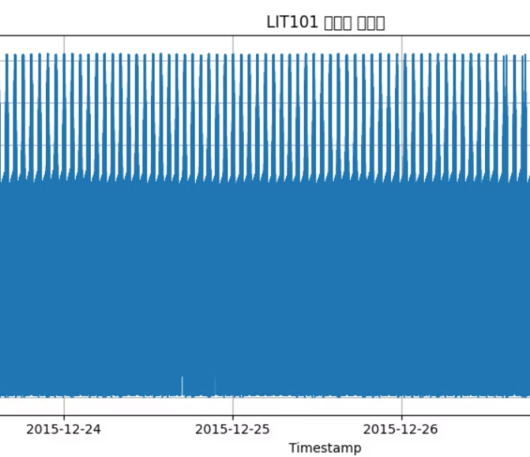
진행과정 (진행 중 이슈)
데이터 전처리 문제
메모리 및 성능 이슈
SWaT 데이터셋의 불규칙한 타임스탬프와 결측치
대용량 시계열 데이터 처리 시 메모리 부족 문제 발생
리샘플링 시 시간 간격 불일치
데이터를 배치 단위로 분할
시스템 프리징
Notes:
데이터 전처리 문제 불규칙한 타임스탬프와 결측치SWaT 데이터셋은 실제 산업용 센서에서 수집된 것이기 때문에, 타임스탬프 간격이 일정하지 않고 일부 센서 값이 빠지는 경우가 많았습니다. 이를 그대로 1초 단위로 리샘플링하려다 보니, 중간에 측정 값 자체가 전혀 존재하지 않아 선형 보간만으로는 제대로 채우기 어려웠고 특정 구간에서 타임스탬프 간격이 갑자기 짧아지거나 늘어나는 현상이 있어, 시계열 생성 로직 자체가 꼬여버리는 문제가 발생했습니다. 리샘플링 후 왜곡 현상특히, ‘센서가 전혀 측정되지 않던 구간’과 같이 시간 간격이 크게 벌어진 구간에 1초 단위 리샘플링을 적용하면,선형 보간된 값들이 실제 흐름과 전혀 다른 왜곡된 곡선을 그리게 됩니다.예를 들어, 센서가 전혀 읽히지 않던 5초 동안을 선형 보간으로 채우면,실제 움직임과 상관없이 인위적인 선형 궤적만 생성될 뿐이어서 데이터 왜곡이 심각해집니다. 해결의 어려움이 문제는 단순히 결측치만 채우는 선형 보간으로는 해결되지 않았습니다.– ‘고정된 1초 간격’을 억지로 강제하다 보니, 오히려 일부 센서값이 비정상적으로 과도하게 변화된 채 보간되는 구간이 생겼습니다.– 무조건 모든 구간을 리샘플링하는 대신, 구간별 예외 처리를 도입해야 하지만,시계열 전체를 한꺼번에 다루다 보니 예외 로직만으로 전체 왜곡을 막기에는 한계가 있었습니다. 결국 “원본 SWaT 데이터 전체를 그대로 쓰면 리샘플링 과정에서 시계열이 심각하게 왜곡되고, 데이터 품질을 확보하기 어렵다”는 결론에 이르게 되었습니다. 메모리 및 성능 이슈 대용량 시계열 처리 시 메모리 부족학습용으로만 해도 수십만 개 타임스텝의 데이터를 GPU 혹은 CPU 메모리에 한꺼번에 올리면,16GB 이상의 GPU 메모리에서도 버거워 크래시가 발생했습니다. 시스템 프리징 현상(98%에서 멈춤)특히 Pandas 기반 전처리(리샘플링‧보간 등)를 수행하다 보면 계산량이 급격히 늘어나면서,전체 작업이 약 98% 진행된 시점에서 시스템 응답이 멎는(프리징) 문제가 반복적으로 발생했습니다.이는 한 번에 모든 데이터를 처리하면서 CPU 과부하가 걸렸기 때문이었습니다. 해결 방안 시도 배치 단위로 분할 처리– 원본 시계열을 일정 블록으로 잘라서 순차 처리했습니다.– 이렇게 하면 한 번에 메모리에 올라가는 타임스텝 수가 줄어들어 메모리 사용량을 줄일 수 있었습니다. 메모리 최적화– torch.cuda.empty_cache()를 수시로 호출하고, 불필요한 변수를 del로 제거해 메모리를 해제하려고 했습니다. ARIMA 모델 구현– 또한, statsmodels.tsa.arima.model.ARIMA 클래스를 직접 쓰지 않고, PyTorch로 구현된 ARIMA 모델을 사용하여 불필요한 외부 라이브러리 호출 및 내부 캐싱 구조를 생략했습니다. statsmodels.ARIMA를 쓰면 (a) 원본 NumPy 배열 → (b) 내부 계산용 배열 → (c) 결과 보관용 배열 순으로 여러 번 메모리가 할당될 수 있습니다. 반면, 위 PyTorch 구현에서는 “(a) GPU/CPU Tensor만 생성 → forward()를 돌려 바로 잔차 Tensor 계산” 과정을 거칩니다. 이렇게 하면 statsmodels 내부에서 발생하는 메모리 이중 할당을 피하고, 순수 Tensor 연산 기반으로 메모리 사용을 한층 더 효율적으로 제어할 수 있었습니다. 그럼에도 데이터 전처리 왜곡 문제와 대용량 처리로 인한 메모리/프리징 문제가 근본적으로 해결되지 않았습니다.결국 “원본 SWaT 데이터를 그대로 활용하는 건 무리”라고 판단했고, 대안으로 임의로 생성한 1,000행 분량의 시계열 데이터만으로 실험을 수행하기로 했습니다.이렇게 함으로써, 왜곡 없이 깨끗하게 1초 간격 시계열을 확보할 수 있었고 메모리 부담을 크게 줄여 모델 학습과 이상치 탐지가 원활하게 진행되었습니다.

Slide 11


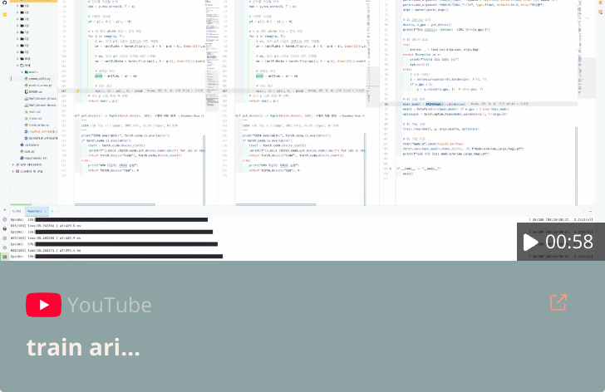
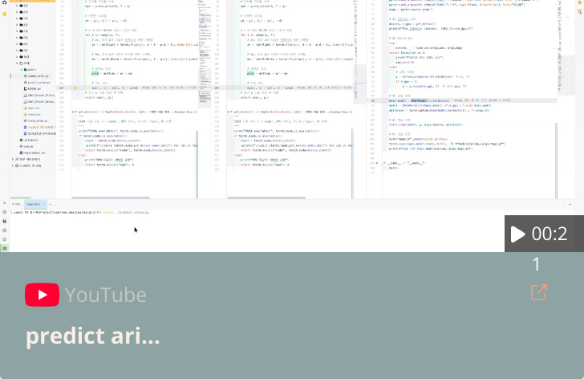
실행화면
학습
예측

Slide 12



발전방향
실제 데이터 반영
SWaT 데이터 사용
이상징후 예측
이상치 판단 > 이상징후 예측
잔존수명 예측
센서의 잔존수명 예측, 다음 정비 시기 예측
Notes:
“앞으로 세 가지 방향으로 프로젝트를 가능할 것으로 생각합니다. 실제 데이터 반영– 기존에 합성 데이터를 썼던 만큼, SWaT의 실제 센서 데이터를 활용해 모델을 검증하고 성능을 개선합니다.– 원본 데이터의 불규칙성과 결측치를 극복하는 방법을 모색하여 실제 환경에 가까운 이상 탐지 파이프라인을 구현합니다. 이상 징후 예측– 지금까지는 잔차 기반으로 이상치 여부만 판단했다면, 앞으로는 이상치가 발생한 이후가 아니라 ‘이상 징후가 나타날 시점’을 미리 예측하는 기능을 추가합니다.– 잔차 패턴이나 기타 특징 신호를 입력으로 쓰는 시계열 예측 모델을 도입해, 조기 경고(early warning)를 가능하게 합니다. 잔존수명(RUL) 예측– 센서나 장비가 현재 상태에서 어느 정도 더 정상 동작할 수 있는지, 즉 ‘잔존수명’을 예측하는 모듈을 개발합니다.– 잔존수명 예측 결과를 바탕으로 다음 정비 시점을 자동으로 추천하고, 유지보수 계획을 최적화합니다.

Slide 13


참고자료
ArimaModel
SWaT
GitHub : torch_arima
Secure Water Treatment

